Slide 1
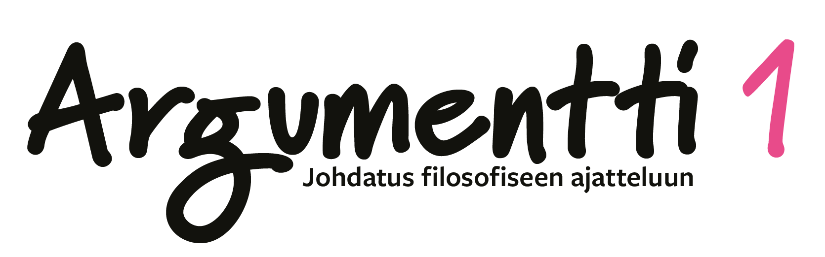

4 Pätevän päättelyn perusteet
Keskeiset asiat

Slide 2
Argumentti
Pyrkii perustelemaan eli oikeuttamaan jonkin näkemyksen
Argumentilla on kaksi osaa:
  premissit eli perustelut
  johtopäätös eli väite, jota perustellaan
Argumentin sisältö: se mitä argumentti käsittelee
Argumentin muoto: premissien ja johtopäätöksen rakenne ja niiden väliset suhteet

Slide 3
Deduktiivinen päättely
Deduktiivinen päättely on pätevää päättelyä
Päätelmä on pätevä, jos sen premissien totuus takaa johtopäätöksen totuuden
Päätelmä on pitävä, jos se on pätevä ja sen premissit ovat tosia

Slide 4
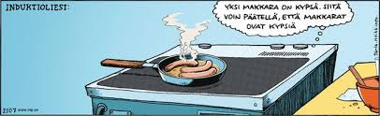
Induktiivinen päättely
Päättelyä, jossa tehdään yleistyksiä yksittäisten tapausten perusteella
Deduktiivinen päättely on varmaa, mutta induktiivinen epävarmaa

Slide 5
Luvun 4 keskeiset käsitteet
premissit
johtopäätös
argumentin sisältö
argumentin muoto
ilmiasu
taustaoletukset
pätevyys
pitävyys
deduktio
induktio
vastaesimerkki

